Slide 1
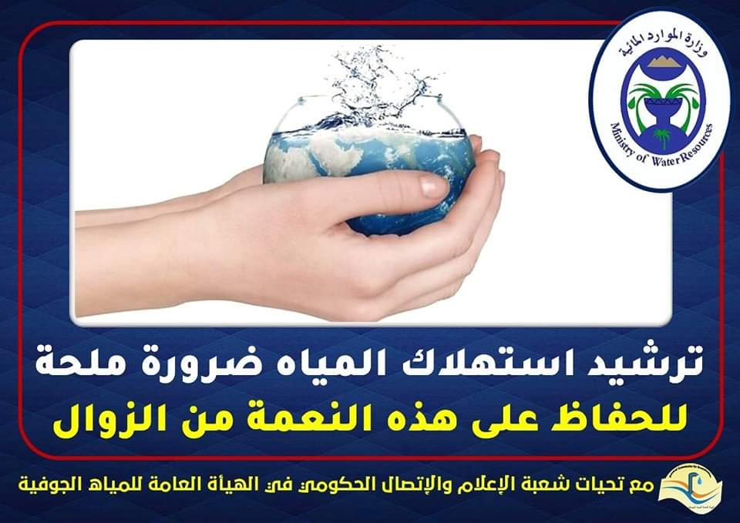
ترشيد استهلاك المياه نحو بيئة مستدامة
إعداد : المدرس الدكتور ليث جوده كريم
جامعة بغداد
كلية علوم الهندسة الزراعية / قسم علوم التربة والموارد المائية

Slide 2
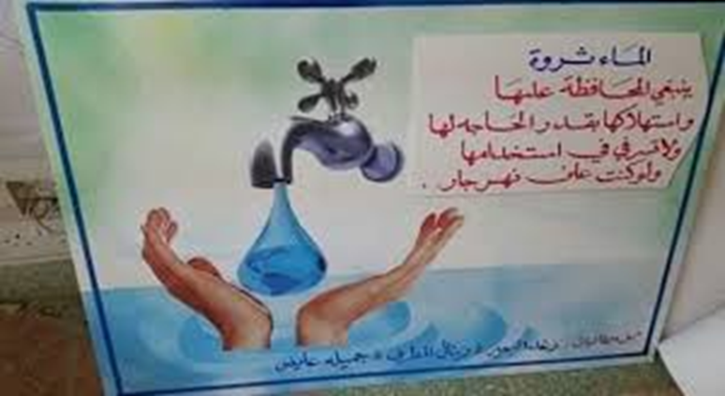
المقدمة
في ظل التحديات المتزايدة التي يواجهها العالم ، ومنها شح الموارد المائية والتغيرات البيئية ، أصبح من الضروري أن نعيد النظر في سلوكياتنا اليومية وأن نتبنى ممارسات واعية تسهم في الحفاظ على هذا المورد الحيوي ومن هنا تأتي أهمية هذه المحاضرة لتسليط الضوء على دورنا كأفراد ومؤسسات تعليمية في ترشيد استهلاك المياه والمساهمة في بناء بيئة أكثر استدامة للأجيال القادمة.
المياه هي مورد أساسي للحياة والتنمية المستدامة ، وتواجه العديد من الدول تحديات متزايدة في إدارة الموارد المائية بسبب النمو السكاني والتغيرات المناخية وسوء استخدام المياه ، ويعد العراق وخاصتاً محافظات الوسط والجنوب تراجعاً بالموارد المائية بسبب انخفاض مناسيب الأنهار وزيادة الاستهلاك غير الرشيد له لذا يجب دراسة واقع استهلاك المياه وتقديم حلول لترشيد استخدامها بما يحقق التنمية المستدامة. لذا يمكن القول ان المياه تؤثر بشكل مباشر على التنمية المستدامة من خلال تأثيرها على الاقتصاد بشكل عام بقطاعيه الزراعي والصناعي وكذلك تأثيرها على الصحة العامة.

Slide 3
لقد حظي الماء في القرآن الكريم باهتمام كبير، فقد ورد الحديث عنه في تسع وخمسين آية من آيات الذّكر الحكيم ، مشيرة إلى أهمّيته وطهارته وفائدته ، باعتباره نعمة الله الكبرى التي أنعم بها على مخلوقاته كلّها ، فما هي أهمّية الماء في القرآن الكريم ، وما هي أهمّ الحلول القرآنيّة لعلاج مشكلة ندرة الماء وقلّته منها.
أولاً : هجرة الذنوب :- قال سبحانه وتعالى في سورة الاعراف : «وَلَوْ أَنَّ أَهْلَ الْقُرَىٰ آمَنُوا وَاتَّقَوْا لَفَتَحْنَا عَلَيْهِم بَرَكَاتٍ مِّنَ السَّمَاءِ وَالْأَرْضِ وَلَٰكِن كَذَّبُوا فَأَخَذْنَاهُم بِمَا كَانُوا يَكْسِبُونَ».
الحلول القرآنية لعلاج مشكلة ندرة الماء وقلته

Slide 4
ثانياً : الاقبال على الاستغفار :- قال سبحانه وتعالى في سورة نوح : «فَقُلْتُ اسْتَغْفِرُوا رَبَّكُمْ إِنَّهُ كَانَ غَفَّارًا * يُرْسِلِ السَّمَاءَ عَلَيْكُم مِّدْرَارًا * وَيُمْدِدْكُم بِأَمْوَالٍ وَبَنِينَ وَيَجْعَل لَّكُمْ جَنَّاتٍ وَيَجْعَل لَّكُمْ أَنْهَارًا»
ثالثاً : شكر نعمة الماء بالمحافظة عليه وعدم الإسراف فيه عند السنة النبوية : فلقد كانت المدينة المنوّرة في زمن الرّسول صلّى الله عليه وسلّم والوحي ينزل عليه ، ذات مياه وزروع وحدائق ، ومع هذا كان الرّسول عليه الصّلاة والسّلام يغتسل بصاع ويتوضّأ فيه ، ولا يسرف في استعمال الماء حتّى في العبادة ، فلقد سأله أعرابي عن طريقة الوضوء ، فأراه ثلاثاً ثلاثاً ، ثم قال :- «هذا الوضوء فمن زاد على هذا فقد أساء -أو تعدّى أو ظلم».

Slide 5

يشير ترشيد استهلاك المياه إلى الاستخدام الأمثل للمياه وتقليل الهدر دون التأثير على الاحتياجات الأساسية من خلال تحسين الكفاءة في الاستخدامات المنزلية والزراعية والصناعية (تقرير الأمم المتحدة الأسكوا) ، لقد أصبح ترشيد استهلاك المياه من الأمور الهامة حالياً والتي يجب الالتزام بها من قبل المجتمع وذلك نتيجة الأزمة المائية التي يعاني منها العالم ومنها العراق والتي ترجع إلى أسباب خارجية تتمثل بـ : (التغيير المناخي والاحتباس الحراري ، التوتر السياسي وغياب القانون الدولي ، وتحكم الدول المجاورة بمنابع الأنهار) . وأسباب داخلية تشمل : (قلة السدود والبحيرات الخازنة للمياه ، عدم تبطين السواقي ، غياب الإرشاد المائي ، عدم استخدام نظم الري الحديثة ، انخفاض تكلفة المياه ، ازدياد عدد السكان ونمو النبات الطبيعي في الأنهار وهذا ما موجود فعلاً في العراق بشكل عام.
مفهوم ترشيد استهلاك المياه

Slide 6
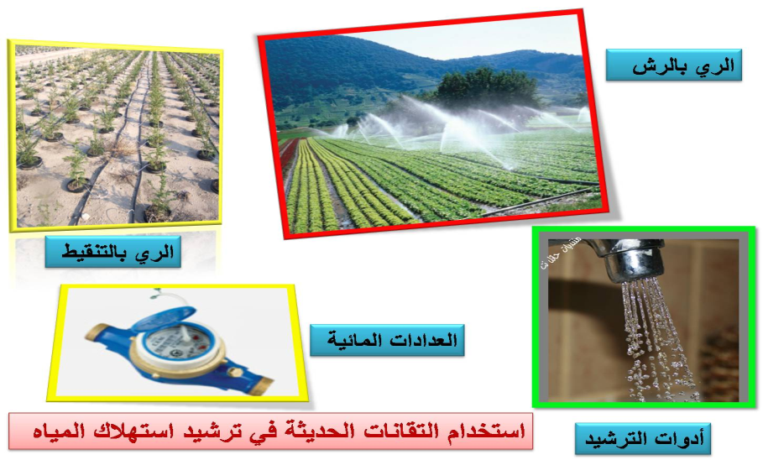
◊ طرق ترشيد استخدام مياه الري : انطلاقاً من أهمية المياه ودورها في حياة الإنسان وضرورة العناية بها والمحافظة عليها أصبح البحث عن وسائل وطرق ترشيد المياه مهم جداً خصوصاً أن القطاع الزراعي يستهلك كمية كبيرة من الموارد المائية تتجاوز ٧٠% من الاستهلاك الكلي للموارد المائية وهناك خمسة جوانب رئيسية يمكن من خلالها تحسين كفاءة استخدام مياه الري كالآتي :-
طرق ترشيد استخدام الموارد المائية المتاحة

Slide 7
١- استخدام وسائل الري الحديثة كالري بالتنقيط .
2- استعمال مواد عضوية لتحسين بناء التربة .
٣- تشجيع برامج الزراعة العضوية لتحسين خصائص التربة .
٤- تشجيع زراعة نباتات البيئة المحلية التي تتحمل الظروف الجوية المحلية .
٥- استخدام المياه المالحة لري المحاصيل المقاومة للملوحة .
6- سقي المحاصيل في المساء أو في الصباح الباكر لمنع عملية التبخر .
7- رفع مستوى الوعي لدى المزارعين .

Slide 8
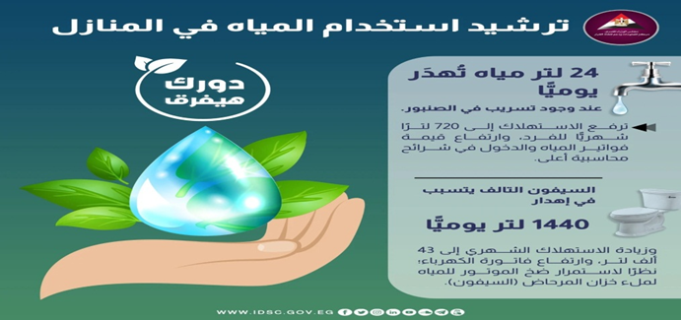
١- استخدام الكمية المناسبة من المياه في أعمال اليومية .
٢- عدم فتح حنفية الماء بشكل مستمر.
٣- إتباع طرق فعالة لاستخدام أقل كمية من الماء .
٤- استخدام رشاش الماء بدلاً من حوض الاستحمام .
5- عدم استخدام الخرطوم في غسيل السيارة حيث يمكن استخدام وعاء كبير بدلاً من ذلك.
◊ طرق ترشيد استخدام المياه للأغراض المنزلية

Slide 9
◊ ترشيد استهلاك المياه في المؤسسات التعليمية
رغم قلة الإحصاءات الرسمية الدقيقة الخاصة بالمدارس العراقية ، تعتمد التقديرات على المعايير العالمية للمؤسسات التعليمية:
معدل استهلاك الطالب يومياً:
  20 – 50 لتر/يوم (شرب + دورات مياه + تنظيف)
مدرسة تضم 500 طالب:
  تستهلك تقريباً 10,000 – 25,000 لتر يومياً
جامعة متوسطة (10,000 طالب):
  قد يصل الاستهلاك إلى 200,000 – 500,000 لتر يومياً
⚠️ نسبة الهدر داخل الأبنية التعليمية:
20 – 30% بسبب التسربات وسوء الاستخدام
قد تصل إلى 40% في الأبنية القديمة أو غير الرشيدة كري الحدائق
والسبب ------

Slide 10

التنمية التي تأخذ بعين الاعتبار الأبعاد الاجتماعية والبيئية إلى جانب البعد الاقتصادي لتحسين استغلال الموارد المتاحة لتلبية احتياجات الأفراد مع الاحتفاظ بحق الأجيال القادمة ، وهذا المصطلح أممي رسمت به هيئة الأمم المتحدة خارطة للتنمية البيئية والاجتماعية والاقتصادية على مستوى العالم هدفها الأول هو تحسين ظروف المعيشة لكل فرد في المجتمع وتطوير وسائل الإنتاج وأساليبه وإدارتها بطرق لا تؤدي إلى استنزاف موارد كوكب الأرض الطبيعية لتحقيق التوازن بين الاحتياجات الحالية والقدرة على تلبية الاحتياجات المستقبلية
مفهوم التنمية المستدامة

Slide 11
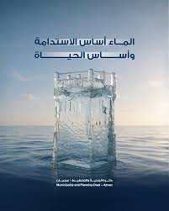
التنمية المستدامة تعتمد على الإدارة الرشيدة للموارد الطبيعية حيث يسهم الحفاظ على المياه في تحقيق الأمن الغذائي وتحسين الصحة العامة ودعم الاقتصاد المحلي وحماية البيئة وتشير الدراسات التي أجرتها المنظمات المتخصصة إلى أن احتياجات المنطقة العربية ومنها العراق ستواجه عجزاً مائياً في المستقبل إذ تشير توقعات الطلب على المياه المستخدمة لأغراض الشرب والأغراض المنزلية والصناعية إلى زيادة الطلب من (٤٠) مليار متر مكعب من عام ٢٠٢٠ إلى (٥٨) مليار متر مكعب عام ٢٠٣٠ وعليه ينبغي أن لا ينظر إلى مشكلة المياه على أساس المرحلة الحالية بل يجب العمل للمدى البعيد في محاولة لتوفير الأمن المائي والغذائي للمجتمع العراقي. اتضح من خلال الإحصائيات لوزارة الموارد المائية أن واقع استهلاك المياه يتمثل بالآتي :
العلاقة بين التنمية المستدامة وترشيد المياه

Slide 12
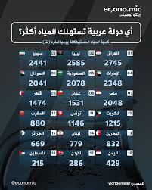
١- يبلغ إجمالي استهلاك المياه في العراق (40-45) مليار متر مكعب سنوياً .
٢- يذهب ٧٠% من المياه إلى القطاع الزراعي بينما تستهلك المنازل ٢٥% والصناعة ٥% فقط .
٣- نسبة الهدر المائي تصل إلى ٤٠% بسبب الاستخدامات الغير رشيدة ،
4- تعود أسباب الهدر المائي إلى اعتماد الزراعة التقليدية حيث أن ٨٠٪ من الأراضي الزراعية تُروى بالغمر بينما تُستخدم تقنيات الري الحديثة في ٢٠٪ فقط.

Slide 13
في دراسة قام بها مجموعة من الباحثين أظهرت نتائج تحليل الاستبيان الآتي:
١- الاستهلاك المنزلي المفرط للمياه حيث أن ٦٠٪ من المواطنين لا يستخدمون تقنيات ترشيد استهلاك المياه.
٢- ضعف البنية التحتية اذ ان ٥٠٪ من شبكات المياه تعاني من تسرب المياه وفقاً لإحصائيات رسمية.
٣- يبلغ متوسط الاستهلاك اليومي للأغراض المنزلية (٣٥٠) لتر للفرد هو أعلى من المعدل العالمي الموصى به (١٥٠–٢٠٠) لتر.
٤- التسرب في شبكات المياه يُقدر بنسبة ٣٠٪ من المياه المنتجة بسبب ضعف الصيانة وتهالك البنية التحتية والجدول التالي يبين ذلك :

Slide 14
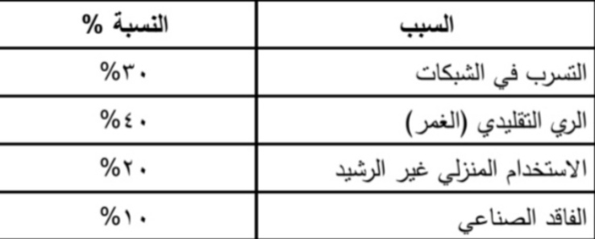
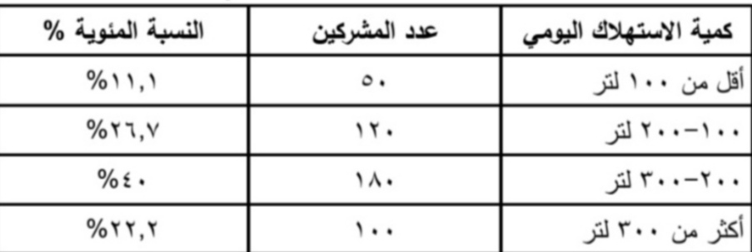
جدول يبين اسباب الهدر المائي في العراق
جدول يبين استهلاك المياه اليومي
يتنضح من الجدول ان 62% من المستجيبين يستهلكون بين (200-300) لتر يومياً وهي نسبة مرتفعة مقارنة بالمعدل العالمي الموصى به

Slide 15
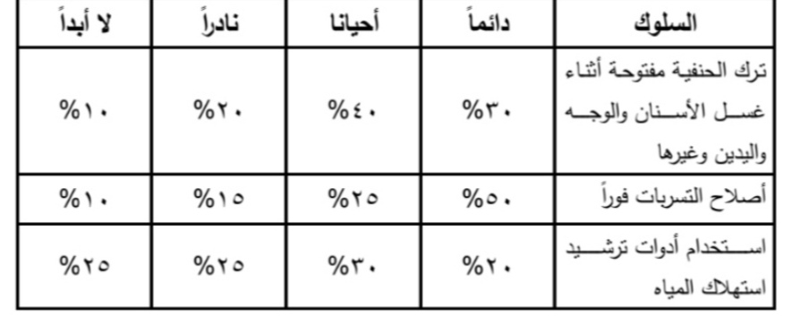
بين الجدول أن ٧٠٪ من المستجيبين يتركون الحنفية مفتوحة على الأقل أحياناً مما يزيد من الهدر المائي، و٥٠٪ فقط يقومون بإصلاح التسربات حين حدوثها مما يساهم في استمرار المشكلة، وأن أقل من ٥٠٪ يستخدمون طرق ترشيد استهلاك المياه مما يشير إلى الحاجة لحملات توعية وتوفير هذه الأدوات أو الطرق بأسعار مدعومة من قبل الدولة.
جدول يبين العادات والسلوكيات حول ترشيد استهلاك المياه

Slide 16
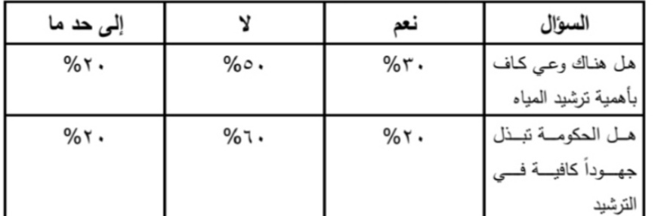
يظهر الجدول أن ٥٠٪ من المستجيبين يرون أن الوعي بترشيد المياه غير كافٍ مما يشير إلى ضرورة تعزيز التوعية المجتمعية، وأن ٦٠٪ يعتقدون أن جهود الحكومة غير كافية مما يعكس الحاجة إلى سياسات أكثر فعالية.
جدول يبين وعي المجتمع بأهمية الترشيد

Slide 17
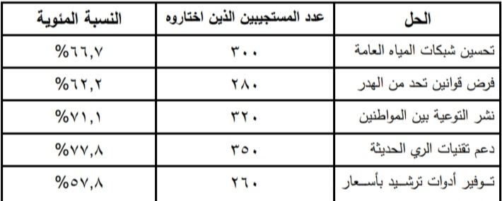
يبين الجدول أن أكثر الحلول المقترحة فعالية هي دعم تقنيات الري الحديثة بنسبة %٧٧,٨، ونشر التوعية بين المواطنين بنسبة %٧١,١ و%٦٦,٧ يرون أن تحسين شبكات المياه ضروري مما يعكس أهمية الاستثمار في البنية التحتية من خلال النتائج أعلاه يتضح لنا أن ترشيد استهلاك المياه له دور فاعل في تحقيق التنمية المستدامة للمياه.
جدول يبين الحلول المقترحة من المستجيبين

Slide 18
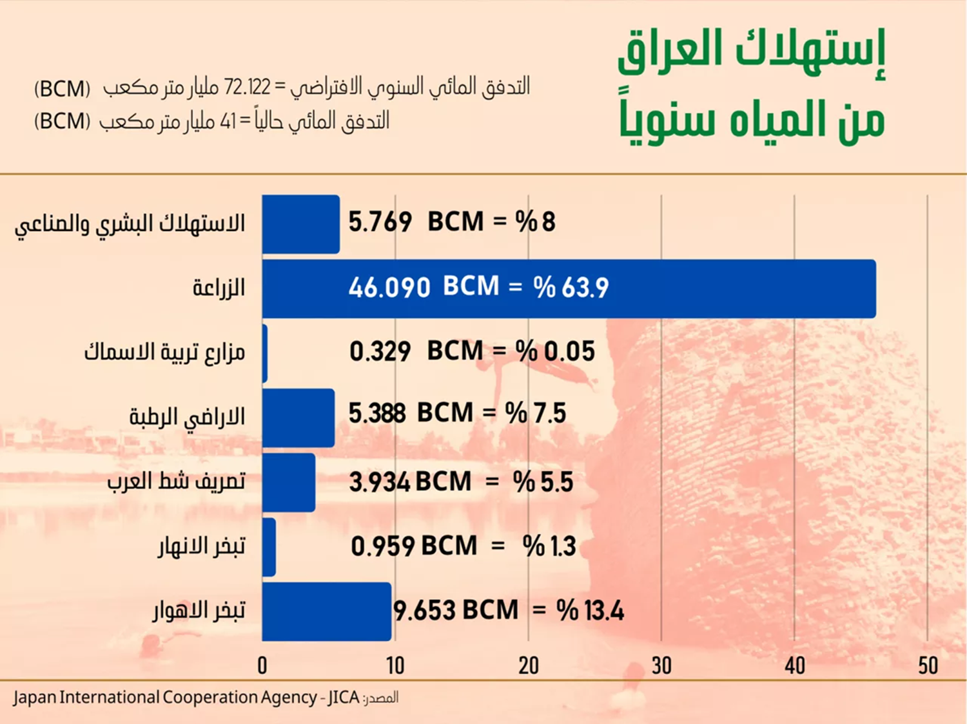

Slide 19
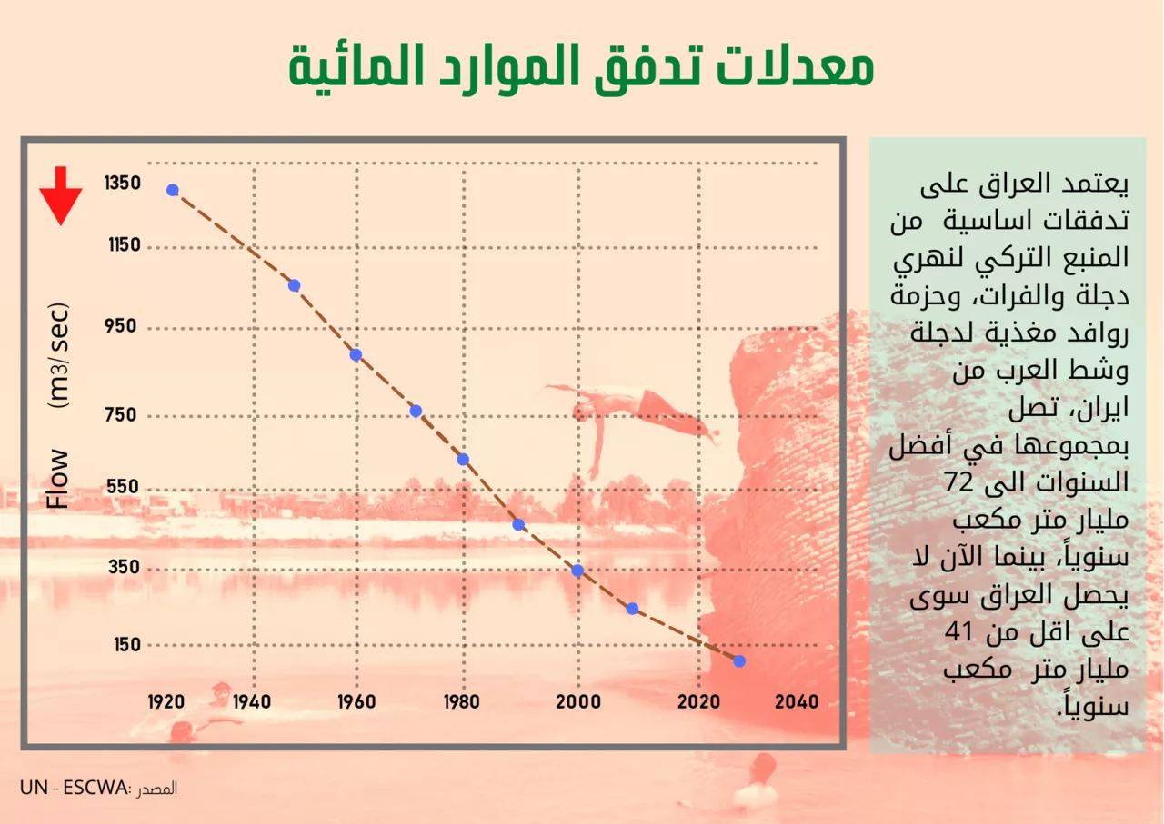

Slide 20
من هذا نستنتج ما يلي :
1- يعاني قطاع المياه في العراق في كل المجالات من مشاكل الهدر المائي خاصة في القطاع الزراعي والمنزلي.
2- ترشيد استهلاك المياه ليس مجرد ضرورة بيئية بل هو شرط أساسي لتحقيق التنمية المستدامة في العراق.
3- مستوى استهلاك المياه مرتفع خاصة في القطاعين العام والخاص قياساً بالمعدل الدولي.
4- نسبة كبيرة من المواطنين لا يستخدمون تقنيات الترشيد الحديثة.
5- أن الحكومة لا تبذل جهوداً كافية مما يستدعي تدخلاً أكبر عبر سياسات تنظيمية وبرامج الدعم.
٦- الحلول الأكثر دعماً من المجتمع تشمل تحسين شبكات المياه ودعم الري الحديث ونشر الوعي .

Slide 21
استناداً إلى استنتاجات ما تم تقديمه بعدة توصيات :
١- ضرورة تقليل الهدر المائي وزيادة كفاءة الاستخدام من خلال استخدام تقنيات الري الحديثة كأنظمة التنقيط والرش وكذلك إصلاح شبكات المياه وتحسين البنية التحتية باستبدال الأنابيب القديمة وتقليل التسرب .
٢- تعزيز الوعي المجتمعي عن طريق إطلاق حملات توعية حول أهمية الترشيد .
٣- ضرورة استخدام التقنيات الحديثة في ترشيد استهلاك المياه في مختلف المجالات .
٤- ضرورة بذل جهود كافية من قبل الحكومة وتدخل أكبر عبر سياسات تنظيمية ودعم طرق الترشيد الحديثة .
٥- ضرورة فرض سياسات وتشريعات لتنظيم استهلاك المياه مثل تسعيرة المياه وفقاً للاستهلاك مع مراعاة الفئات الفقيرة .

Slide 22


